Slide 1
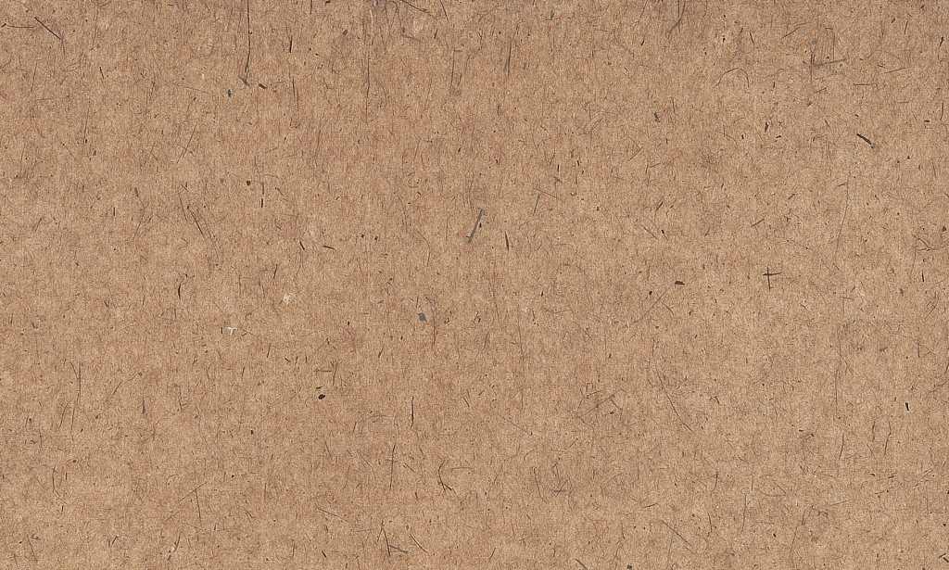
食物 (+1血)
药剂 (+2血)
使用
勇者
魔王
攻击 (-1血)
强力攻击 (-2血)
清空文本框
移除词块
生成词块
禁用棋盘
使出

